Slide 1
인공지능 융합서비스 개발과정 7반
아이디어 공유 및
유사 특허 검색
서비스
조성국팀

Slide 2




개발동기
개발과정
시연영상
작업후기
개발동기
시장조사
차별성
유스케이스
다이어그램
테이블명세서
구현기능
일정
팀원소개
느낀 점

Slide 3



특허출원
변리사 사무소
선행기술조사
30만원
일반인들은 특허청과 변리사라는
단어 자체를 부담스러워함

Slide 4
아이디어 나눔 및
유사 특허 검색 서비스
● 변리사에게 찾아가기 전 선행기술이 등록이 되어있는지 확인
→ 선행기술조사 비용 절약
→ 아이디어를 선행기술과 구분될 수 있도록 변경, 구체화 등의 준비
● 아이디어 ‘좋아요’와 댓글 나눔 기능
→ 자신의 아이디어의 시장성을 예측
→ 브레인 스토밍: 다른 사람들의 조언을 통해 초기 아이디어를 발전

Slide 5
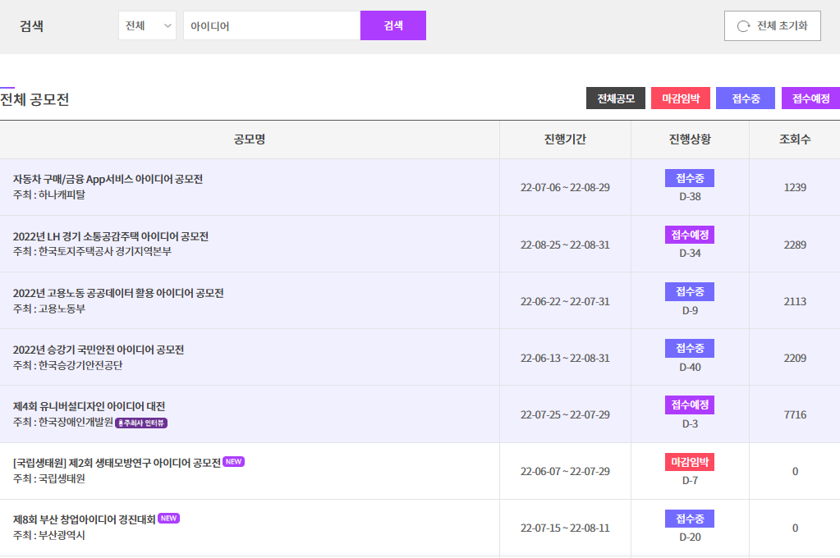
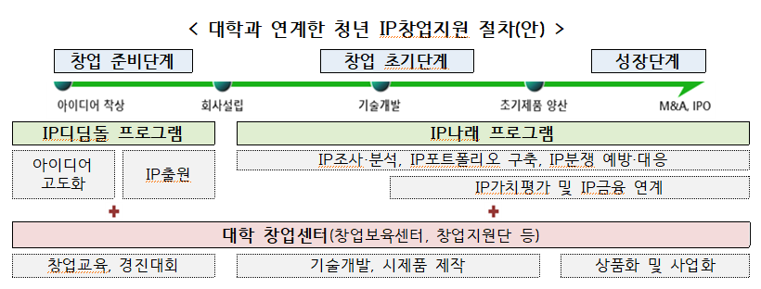
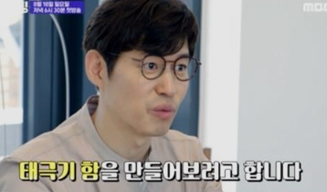
> 시장조사
시장조사
창업으로 연계하기 위한 정부 지원
펀딩을 통한 아이디어 상품 개발
아이디어 발굴
공모전 사이트 씽유 기준 2021년도 아이디어 관련 공모전 307건 조회수 건당 1500회 이상
국가에서 대학과 연계하여 창업인재를 육성하기 위해 아이디어 착상 단계에서부터 지원을 하고 있음
아이디어 상품 개발 및 펀딩에 관한 TV프로그램 방송으로 국민의 관심도 증가

Slide 6



> 차별성
 | 아이디어 체인지업 | 불편함 | 아이디어로
서비스 | 아이디어 공유 및 유사특허 검색 서비스 | 생활 중 불편사항 공유 | 지식재산거래플랫폼
댓글 나눔 | O | X | O
유사 특허 검색 | O(자동) | X | O(수동)
현금성 서비스 | X | O | O
시장성 | - | 어플 다운로드수 10만건 | 특허청 지원
아이디어 체인지업은
댓글, 좋아요기능과
유사특허 검색서비스를 통해
사용자에게 편리성 제공

Slide 7

> 유스케이스
파일 다운로드
회원가입
공모전소개
파일 등록
공모전 게시
일반회원
댓글 작성
게시글보기
좋아요
게시글 작성
유사 특허 검색
로그인
기업회원
내가 쓴
게시글 보기
내가 누른
좋아요 글 보기
마이페이지
내가 쓴
댓글 보기
내가 게시한
공모전 보기
회원정보 수정

Slide 8
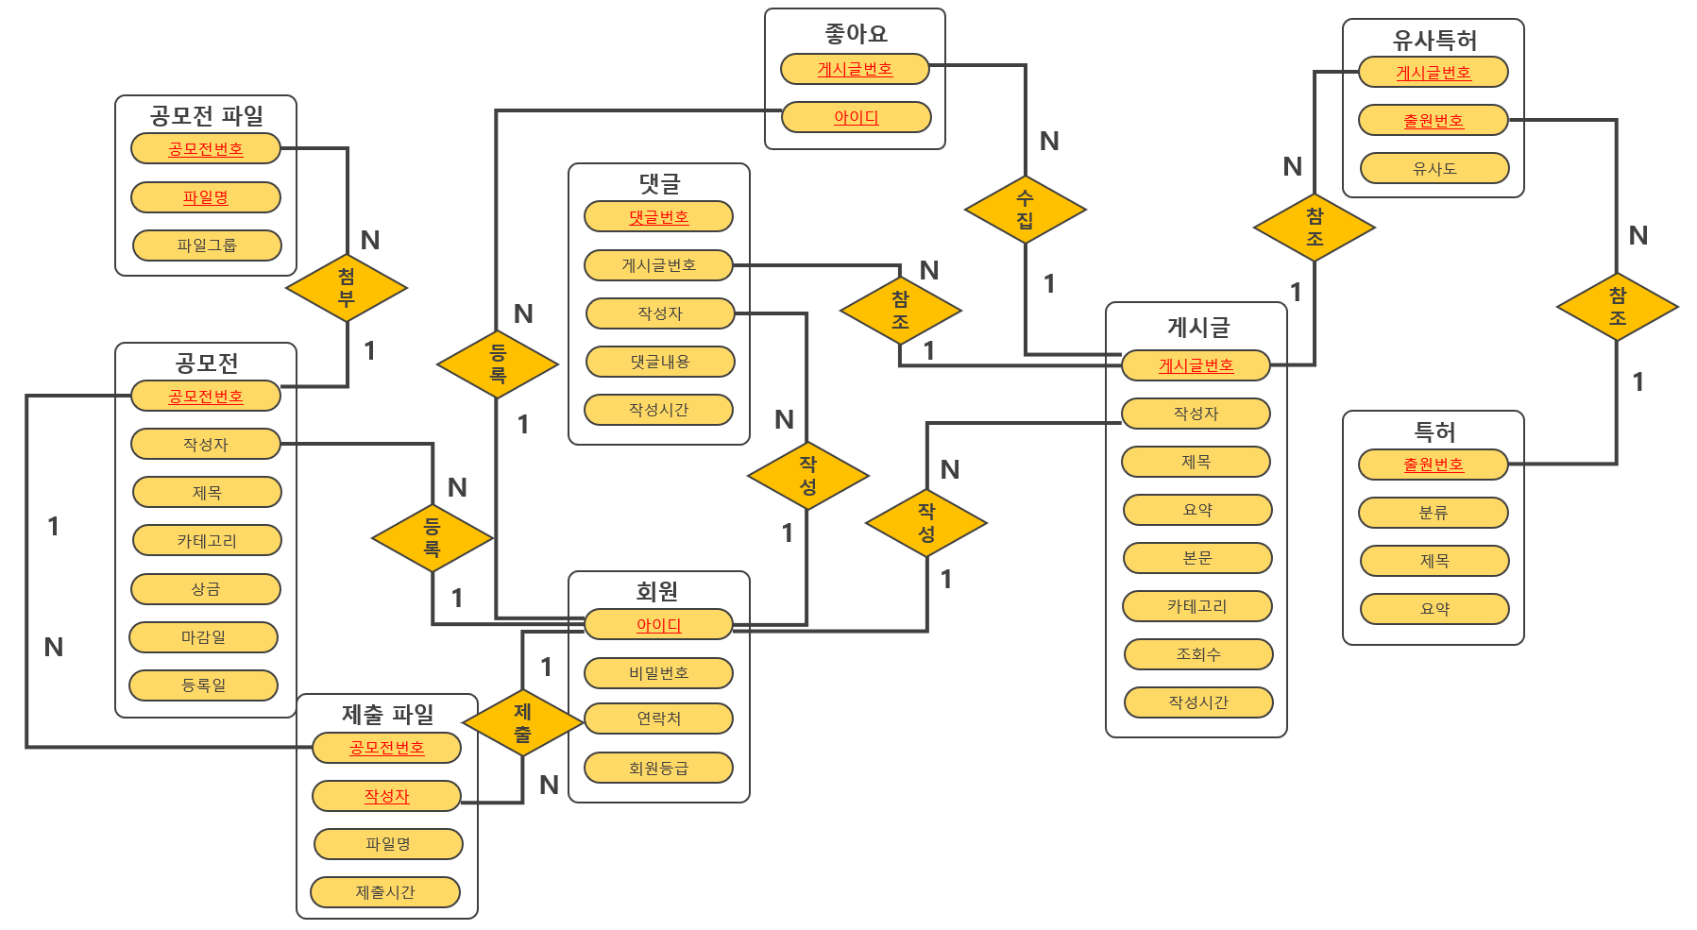
> E-R 다이어그램

Slide 9
> 테이블 명세서
회원 | 컬럼ID | 타입 | 길이 | NotNull | PK | FK | UK | CK | 비고
아이디 | ID | VARCHAR | 20 | Y | Y | N | N | N
비밀번호 | PASSWORD | VARCHAR | 20 | N | N | N | Y
연락처 | PHONE | VARCHAR | 20 | N | N | N | Y
회원등급 | GRADE | NUMBER | 1 | N | N | N | N
게시글 | 컬럼ID | 타입 | 길이 | NotNull | PK | FK | UK | CK | 비고
게시글번호 | POST_NUM | NUMBER | - | Y | Y | N | N | N | Sequence
작성자 | WRITER | VARCHAR | 20 | Y | N | Y | Y | N
제목 | TITLE | VARCHAR | 200 | Y | N | N | Y | N
요약 | ABSTRACT | VARCHAR | 3000 | Y | N | N | N | N
본문 | CONTENT | VARCHAR | 4000 | Y | N | N | N | N
카테고리 | CATEGORY | NUMBER | 1 | Y | N | N | N | N | (0…7)
조회수 | VIEWS | NUMBER | 8 | Y | N | N | N | N | Default=0
작성시간 | POST_TIME | DATE |  | Y | N | N | N | N | Default=sysdate
좋아요 수 | LIKES | NUMBER | 8 | Y | N | N | N | N | Default=0

Slide 10
> 테이블 명세서
특허 | 컬럼ID | 타입 | 길이 | NotNull | PK | FK | UK | CK | 비고
특허번호 | PATENT_NUM | CHAR | 13 | Y | Y | N | N | N
분류코드 | IPC | NUMBER | 1 | Y | N | N | Y | N
제목 | TITLE | VARCHAR | 1000 | Y | N | N | Y | N
요약 | ABSTRACT | VARCHAR | 4000 | Y | N | N | N | N
유사특허 | 컬럼ID | 타입 | 길이 | NotNull | PK | FK | UK | CK | 비고
게시글번호 | POST_NUM | NUMBER | 1 | Y | Y | Y | N | N
특허번호 | PATENT_NUM | CHAR | 13 | Y | Y | Y | N | N
유사도 | SIMILARITY | FLOAT | - | Y | N | N | N | N

Slide 11
> 테이블 명세서
공모전 | 컬럼ID | 타입 | 길이 | NotNull | PK | FK | UK | CK | 비고
공모전번호 | COMPETE_NUM | NUMBER |  | Y | Y | N | N | N | SEQUENCE
작성자 | WRITER | VARCHAR | 20 | Y | N | Y | N | N
제목 | TITLE | VARCHAR | 200 | Y | N | N | Y | N
카테고리 | CATEGORY | NUMBER | 1 | Y | N | N | N | N
상금 | PRICE | NUMBER |  | Y | N | N | N | N
마감일 | DEADLINE | DATE |  | Y | N | N | N | N
등록일 | POST_TIME | DATE |  | Y | N | N | N | N | Default=sysdate
공모전파일 | 컬럼ID | 타입 | 길이 | NotNull | PK | FK | UK | CK | 비고
공모전번호 | COMPETE_NUM | NUMBER |  | Y | Y | N | N | N | SEQUENCE
파일명 | FILE_NAME | VARCHAR | 200 | Y | Y | N | N | N
파일그룹 | FILE_GROUP | NUMBER | 1 | Y | N | N | N | N

Slide 12
> 테이블 명세서
제출파일 | 컬럼ID | 타입 | 길이 | NotNull | PK | FK | UK | CK | 비고
공모전번호 | COMPETE_NUM | NUMBER |  | Y | Y | N | N | N | SEQUENCE
작성자 | WRITER | VARCHAR | 20 | Y | N | Y | N | N
파일명 | FILE_NAME | VARCHAR | 200 | Y | Y | N | N | N
파일그룹 | FILE_GROUP | NUMBER | 1 | Y | N | N | N | N

Slide 13


> 구현
게시글 작성
- 첨부파일 게시
- 좋아요, 조회수 조회
- 유사 특허 자동 검색
Board
프로젝트 수행을 위한 주요 기술
WEB: JSP/Servlet, HTML/CSS, Flask
DATABASE: Oracle
마이페이지 기능
- 내가 쓴 글 보기
- 달린 댓글 보기
- 회원정보 수정
- 회원등급,포인트
Mypage
Notice
공모전/이벤트 공지페이지

Slide 14
> 구현
KorSTS
Example | Label
한 남자가 음식을 먹고 있다. 한 남자가 뭔가를 먹고 있다. | 4.2
한 비행기가 착륙하고 있다. 애니메이션화된 비행기 하나가 착륙하고 있다. | 2.8
한 여성이 고기를 요리하고 있다. 한 남자가 말하고 있다. | 0.0
라이브러리 : Sentence Transformers
모델: jhgan/ko-sroberta-multitask
KorSTS, KorNLI 데이터셋으로 학습시킨 모델 사용
STS; Semantic Textual Similarity : 텍스트 의미 유사성
NLI; Natural Language Inference : 자연어 추론
KorNLI
Example | Label
저는, 그냥 알아내려고 거기 있었어요. 이해하려고 노력하고 있었어요. | Entailment
저는, 그냥 알아내려고 거기 있었어요. 나는 처음부터 그것을 잘 이해했다. | Contradiction
저는, 그냥 알아내려고 거기 있었어요. 나는 돈이 어디로 갔는지 이해하려고 했어요. | Neutral

Slide 15
> 구현
Bi-Encoder 방식으로 학습된 모델 사용
Score
사전에 특허 임베딩을 추출할 수 있어, Cross-Encoder 방식보다 유사도 계산에 필요한 연산양을 크게 줄일 수 있음
Score
Cosine-Similarity
Classifier
Embed 1
Embed 2
Roberta
Roberta
Roberta
Text 1 + Text 2
Text 1
Text 2
Cross-Encoder
Bi-Encoder

Slide 16
> 구현
플라스크 서버
특허 임베딩 셋
웹서버
유사도 계산 모델
아이디어 요약
아이디어 임베딩
Cosine-Similarity
Top-N

Slide 17
> 일정
TASK | 목표 | 2022년 6월
TASK | 목표 | 6 | 7 | 8 | 9 | 10 | 11 | 12 | 13 | 14 | 15 | 16 | 17 | 18 | 19 | 20 | 21 | 22 | 23 | 24 | 25 | 26 | 27 | 28 | 29 | 30
아이디어 기획 및 자료 조사 | 6/12
기획서 작성(1차 멘토링) | 6/15
데이터 수집 및 전처리 | 6/30
웹페이지 레이아웃 설계 | 6/26
기획서 작성(2차 멘토링) | 6/29
TASK | 목표 | 2022년 7월
TASK | 목표 | 1 | 2 | 3 | 4 | 5 | 6 | 7 | 8 | 9 | 10 | 11 | 12 | 13 | 14 | 15 | 16 | 17 | 18 | 19 | 20 | 21 | 22 | 23 | 24 | 25
DB구축 | 7/11
웹페이지 기능 구현 | 7/19
웹페이지 통합 | 7/24
발표 자료 작성 | 7/25

Slide 18
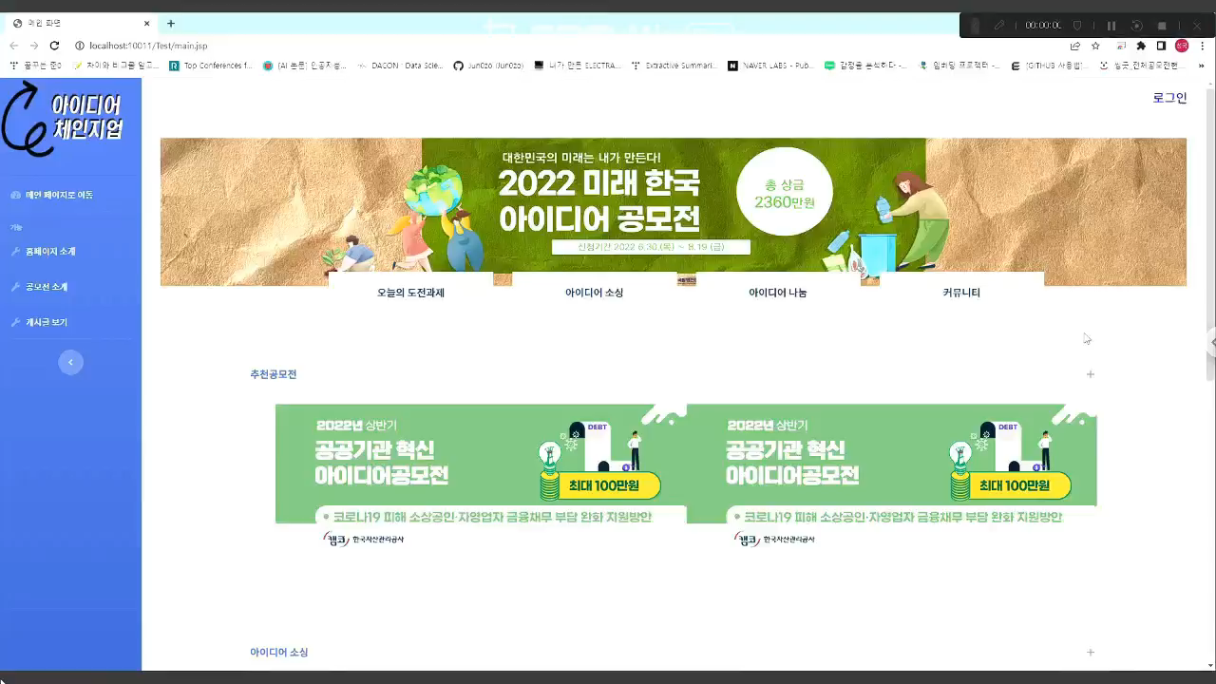

Slide 19
> 팀원 소개 및 느낀 점
백엔드 /프론트엔드 작업 총괄
조성국
게시판 작업(좋아요, 조회순 조회, 유사특허 자동검색)
마이페이지 작업(달린 댓글 보기, 회원정보 수정)
DB구축
“프로젝트를 진행하는 데에 있어서 계획수립 및 일정관리의 중요성을 다시 한번 느낄 수 있는 시간이었습니다.”
크롤링, 게시판 기능
이현제
유사특허 정보 DB 전처리
각 페이지 css 보정
게시판 기능 작업 (JSP/servlet 작업/JDBC 연결)
“프로젝트를 하면서 새로운 것도 하고 어려운 것도 해보면서
공부가 많이 필요하다 느꼈습니다.”
메인 페이지 기능, 프론트엔드 작업
오유미
로그인, 회원가입 기능
기본 css 제작
“ 수업에서 배운 내용을 이해하고 익숙해지는데 도움이 되었습니다. ”
정종선
마이페이지 기능
“배운 것들을 기반으로 작업하여 결과물을 만들어 볼 수 있어서 뜻 깊은 시간이었습니다.”
마이페이지 기능 작업(JSP/servlet 작업/JDBC 연결)
김새람
프론트엔드 작업
“기초를 더 탄탄히 하고 많이 찾아보면서 공부해야겠다.”
게시물 html 작업

Slide 20
인공지능 융합서비스 개발과정 7반
Q&A
조성국 정종선 이현제 김새람 오유미

